Slide 1
SpotifyVis
Magdalena Buszka
Wiktor Jacaszek
Natalia Jeszka

Slide 2
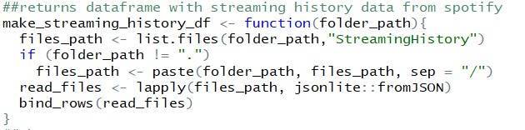
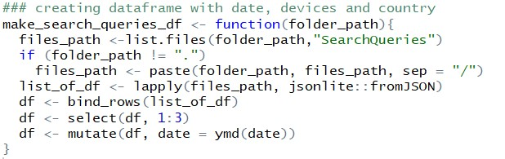
Wczytanie danych

Slide 3
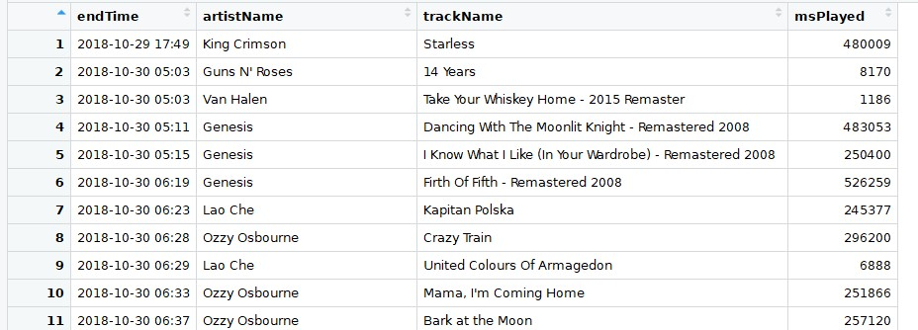
Ramka danych przed modyfikacją

Slide 4
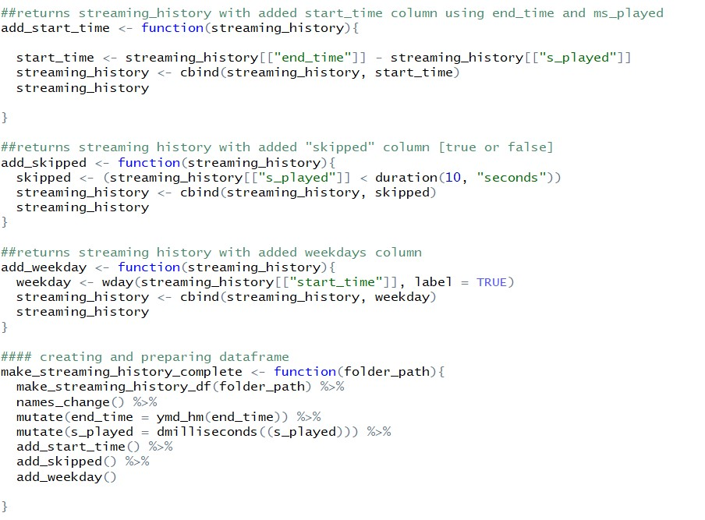
Funkcje modyfikujące ramkę danych

Slide 5
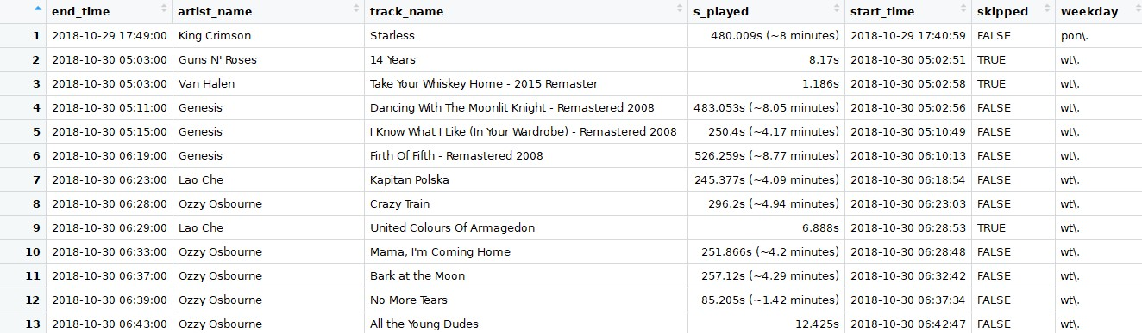
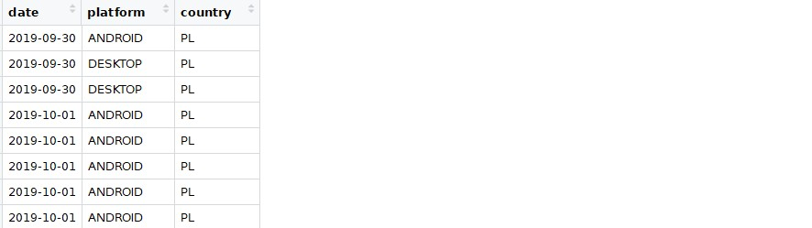
Ramki danych po modyfikacji

Slide 6
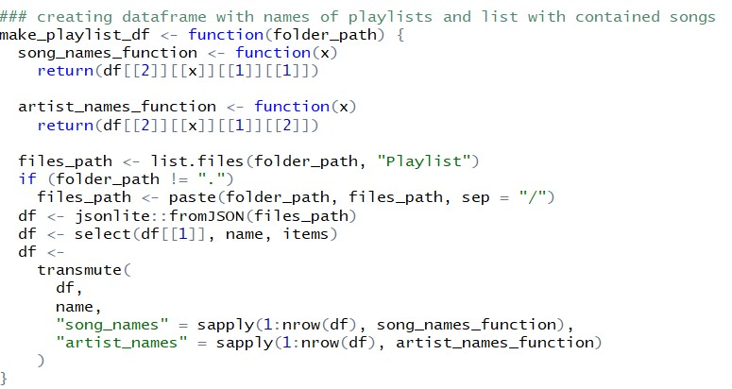
Tworzenie ramki danych z playlistami

Slide 7
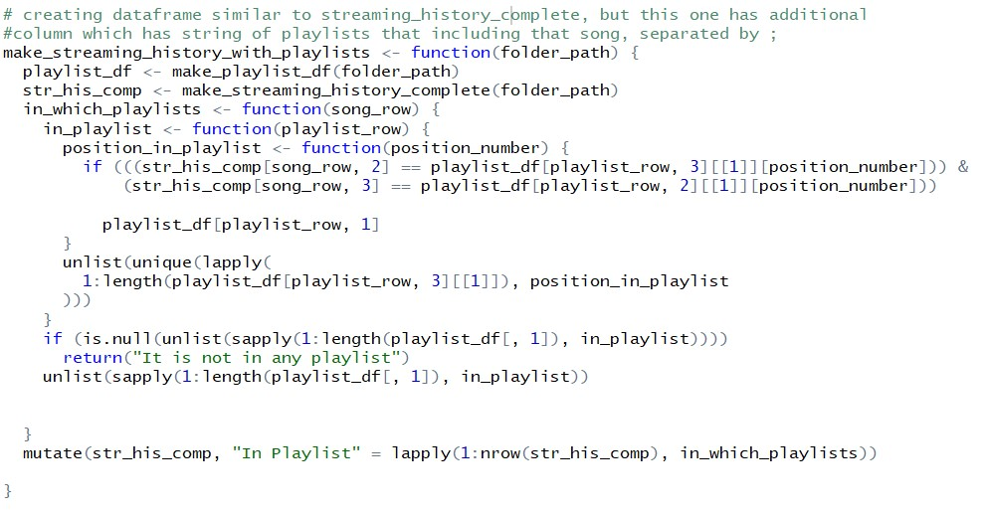
Dodawanie informacji o playlistach

Slide 8
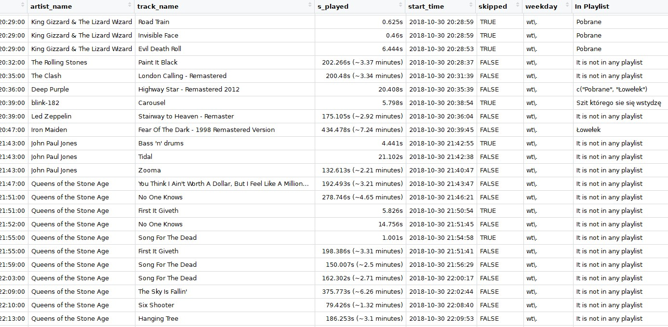
Ramka danych z playlistami

Slide 9
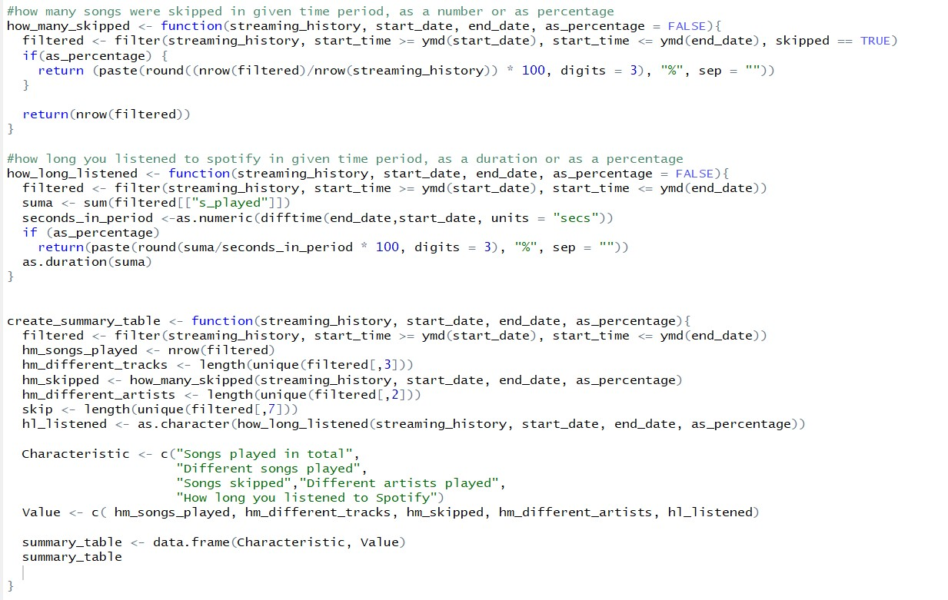
Funkcje do stworzenia tabelki z podsumowaniem

Slide 10
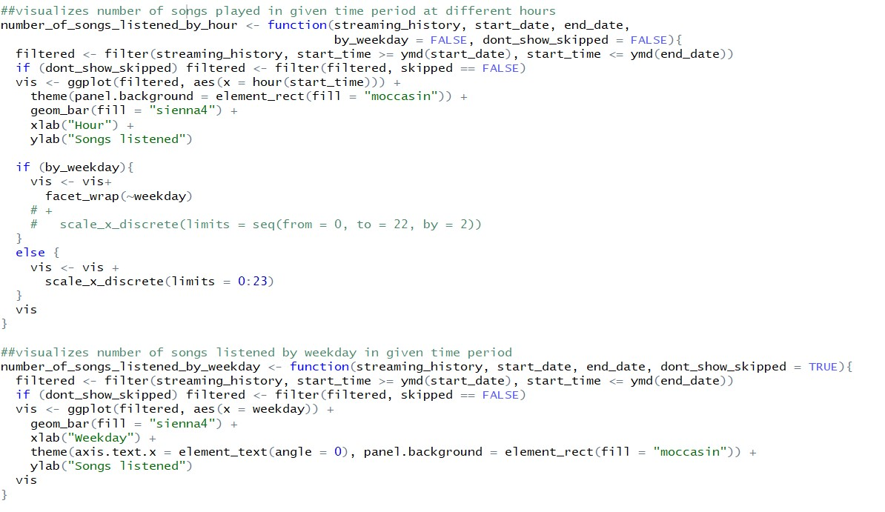
Wizualizacja ilości słuchanych utworów

Slide 11
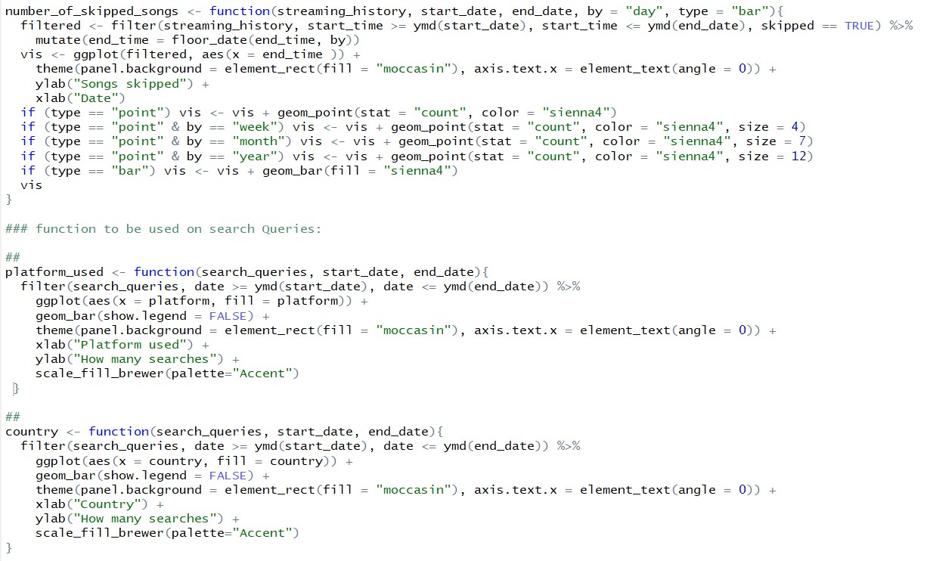
Wizualizacja ilości pomijanych utworów oraz ilości wyszukiwań z podziałem na kraj i rodzaj urządzenia

Slide 12
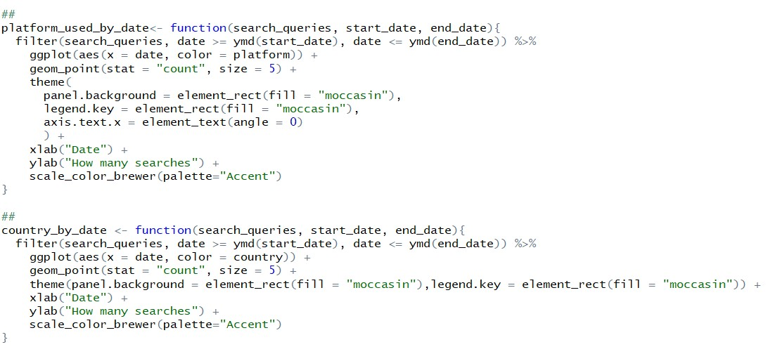
Wizualizacja ilości wyszukiwań w różnych krajach i na różnych urządzeniach w czasie

